Slide 1
진로 프로그램 안내
신입생 진로발달 진단 검사 안내
교육장학금 안내
1:1 진로상담 신청 안내
진로 프로그램 : 안내영상 참조
취업지원팀

Slide 2
진로 및 취업지원 안내
공통
진로진단검사 참여하기
우리대학 신입생이 참여하는 HS 진로 발달검사에 참여해 보세요.
나의 진로 발달 상태를 확인하고, 진로 발달 특성에 맞는 프로그램을 추천받을 수 있습니다.
연번 | 진단명 | 내용 | 검사 실시(링크) | 소요시간
1 | HS 진로발달검사 | 나의 진로 발달 특성 발견하기 나의 진로 문제 확인하기 | https://c11.kr/dfqf | 5~10분
2 | HS진로설계프로그램사전설문 | 나에게 적합한 진로프로그램을 추천받기 | https://forms.gle/sjzPDHu4m8z1n8vx6 | 5~10분
⇒링크접속이 안될 경우 링크 주소 복사 후 인터넷 창에 붙여넣기 후 접속
Notes:
우리 대학 신입생들을 대상으로 진로발달 상태를 다양한 영역에서 평가하는 검사를 시행합니다. 진로발달 이론을 기초로, 발달적, 상황적 맥락을 고려하여 진로발달 정보를 제공하오니
많은 참여 랍니다.

Slide 3
진로 및 취업지원
공통
교육장학금
진로와 관련된 경력개발을 위해 각종 교육훈련성 프로그램을 이수하거나
자격증 시험에 응시하는 경우 수강료와 응시료를 지원하는 제도
한도: 총 100만원 (편입생은 50만원)
신청 전 준비절차 : 1) 지도교수 상담
2) 3종 직업심리검사 수행 or 진로상담부 1:1 개인 상담
3) 진로계획서 제출 (종합정보시스템 내에 입력)
※ 3종 직업심리검사: 가. 직업선호도 검사 L형
나. 직업가치관 검사
다. 대학생 진로준비도 검사
워크넷->직업심리검사->성인용직업심리검사->3종 직업심리검사 수행 후 출력
Notes:
또한 여러분의 취업준비시 도움이 되는 교육장학금에 대해 안내드리겠습니다.
토익등 진로와 취업과 관련된 시험이나 교육프로그램을 이수하는 경우 응시료나 수강료를 지원 받을 수 있는 제도 입니다.
신청서류들과 관련된 서류를 구비하여 취업지원팀에 제출하시면 됩니다.

Slide 4
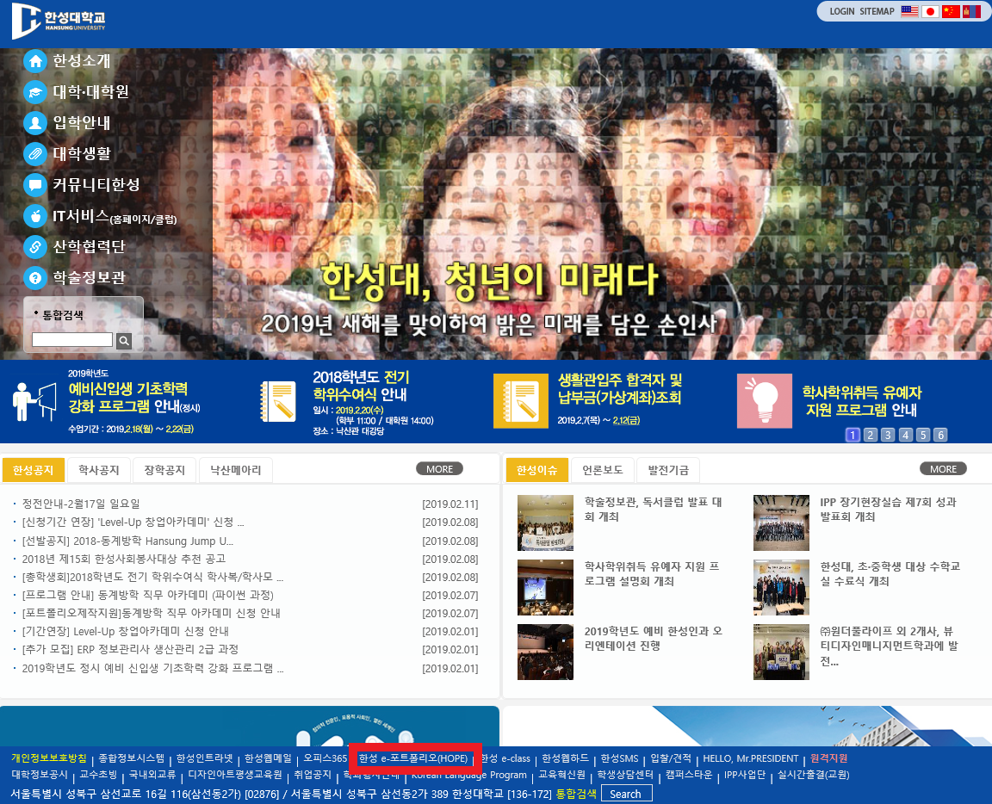
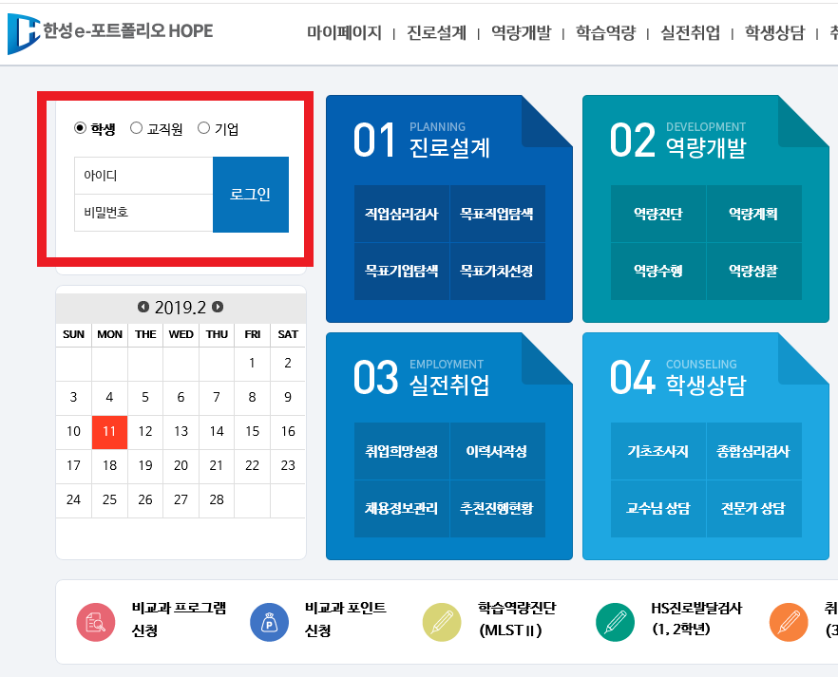
진로 및 취업지원
공통
E-포트폴리오로 진로, 취업상담 신청방법
1:1 진로 상담 신청 하기
2. 로그인
1. 홈페이지에서 한성
e-포트폴리오 클릭
Notes:
진로취업상담 신청방법 안내 입니다.
한성대홈페이지 하단에 한성 E-포트리오를 선택하고 학번으로 로그인 하시면 됩니다.

Slide 5
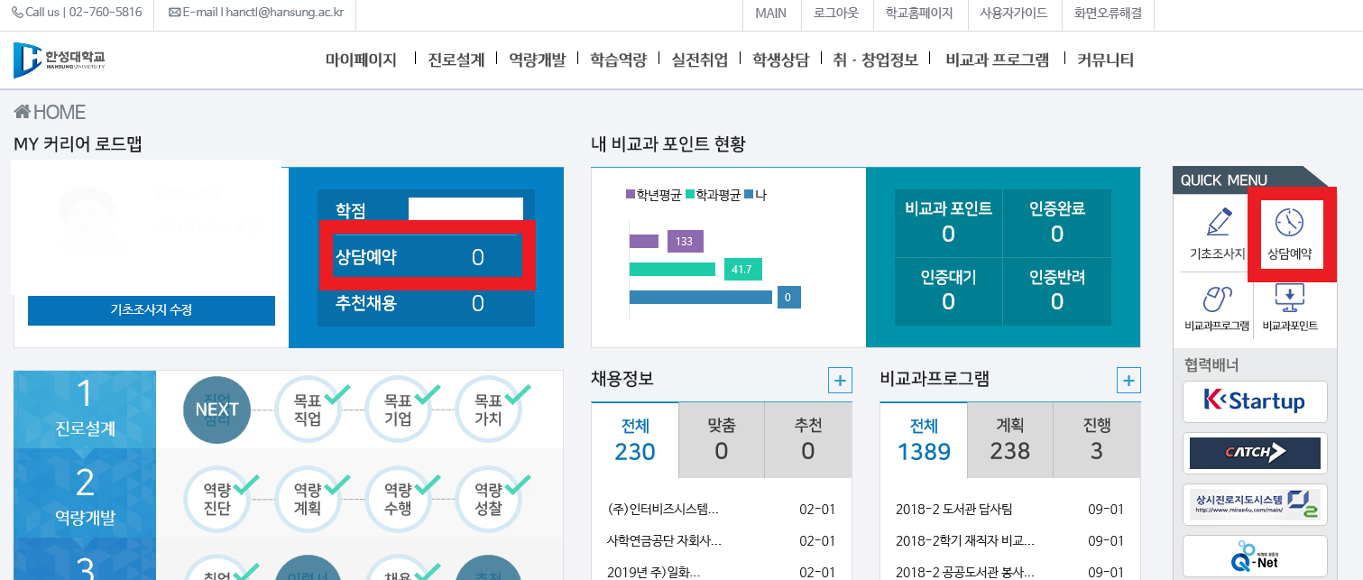
진로 및 취업지원
공통
E-포트폴리오로 진로, 취업상담 신청방법
1:1 진로상담 신청 하기
3. 로그인 후
상담예약
3. 로그인 후
상담예약
Notes:
로그인 후 우측에 있는 상담 예약을 클릭하시면 됩니다.

Slide 6
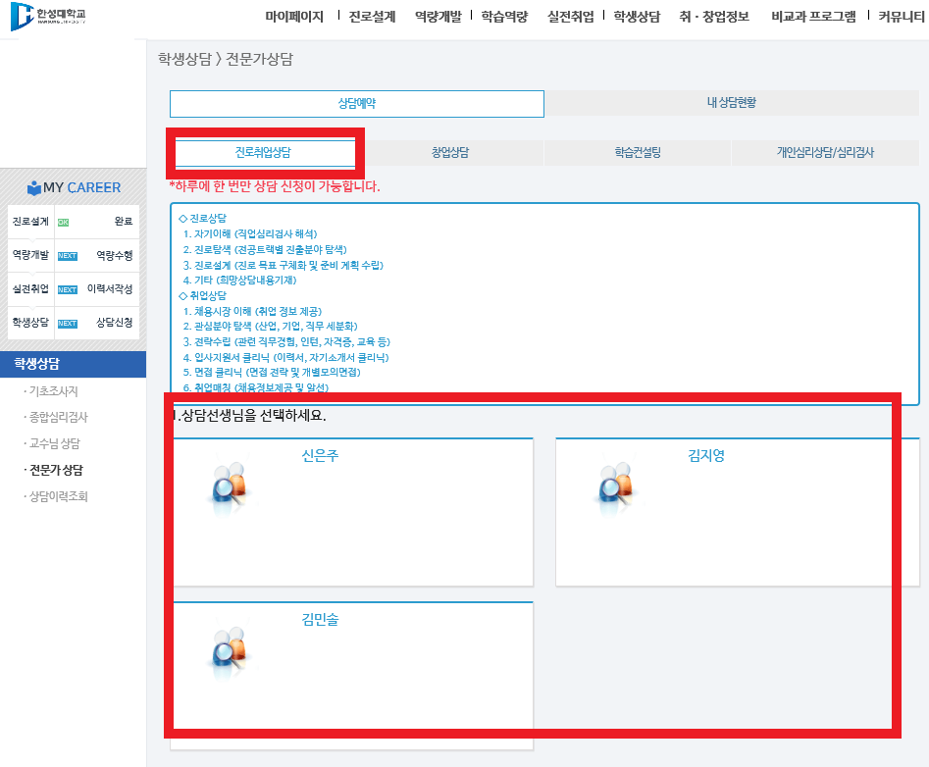
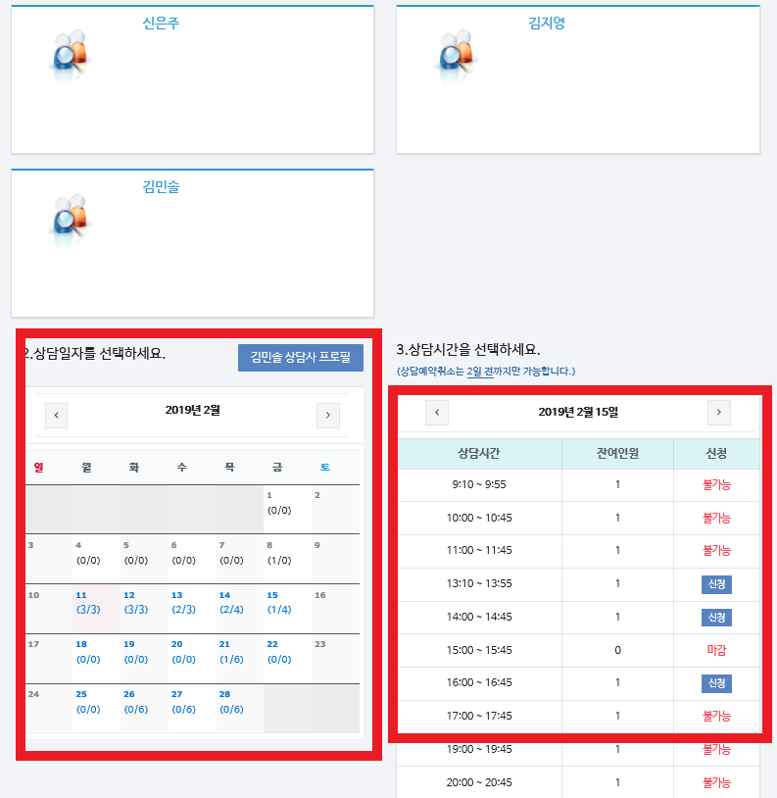
진로 및 취업지원
공통
E-포트폴리오로 진로, 취업상담 신청방법
1:1 진로상담 신청 하기
7. 신청 가능한 시간 확인 후
신청클릭
4. 진로
취업상담 tap
6. 상담일자 선택
5. 원하는 상담사클릭
Notes:
본인의 전공분야의 상담 선생님을 선택하고 날짜와 시간을 선택하면 됩니다.

Slide 7
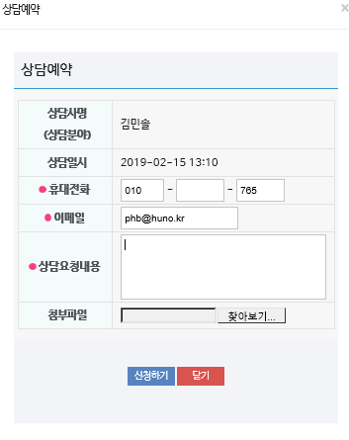
진로 및 취업지원
공통
E-포트폴리오로 진로, 취업상담 신청방법
1:1 진로상담 신청 하기
8. 상담요청내용 작성 후 신청하기 클릭!!
이력서, 면접 신청 일 경우 첨부파일에
입사지원서 올려주세요.
Notes:
신청시에는 상담요청내용을 작성하시면 됩니다.
입사지원서 클리닉 , 면접클리닉 희망자는 첨부파일을 함께 첨부해주시면 됩니다.

Slide 8
진로 및 취업지원
진로 및 취업지원 프로그램 문의
취업지원팀 / 진로상담부
사무실: 상상관 B104호(진로상담부), B105호(취업지원팀)
취업지원팀 연락처: 02) 760-4295
ex) 교육장학금, 진로멘토링, 상시진로지도시스템 문의
진로상담부 연락처: 02) 760-5972
ex) 진로상담, 진로 프로그램 예약 및 문의
Notes:
취업지원팀에 많은 관심과 적극적인 참여 바랍니다.
감사합니다.

